Slide 1


Les compétences mystère (3)
Prolongements possibles : présentation
Annexe : Livret de l’élève à imprimer
Cette ressource fait partie d’un dossier complet, placé sous licence CC BY-NC-SA par ses auteures Mirela Cherciov, Michelle Courville, Muriel Péguret et Pauline Le Bot.

Slide 2




Projet final
  Chaque élève animera un atelier de 3-5 min.

Slide 3

Sujets d’ateliers possibles
La course d’orientation
Les mangas
L’engagement écocitoyen
Autres idées?

Slide 4


Objectif :
Choisir un sujet clair, démontrable et intéressant.
1- Brainstorming individuel
2- Entrevue en pair
3- Validation par l’enseignant.e
Passions, talents, conpétences.
Pour tester l’idée.
Faisabilité, matériel, sécurité.

Slide 5
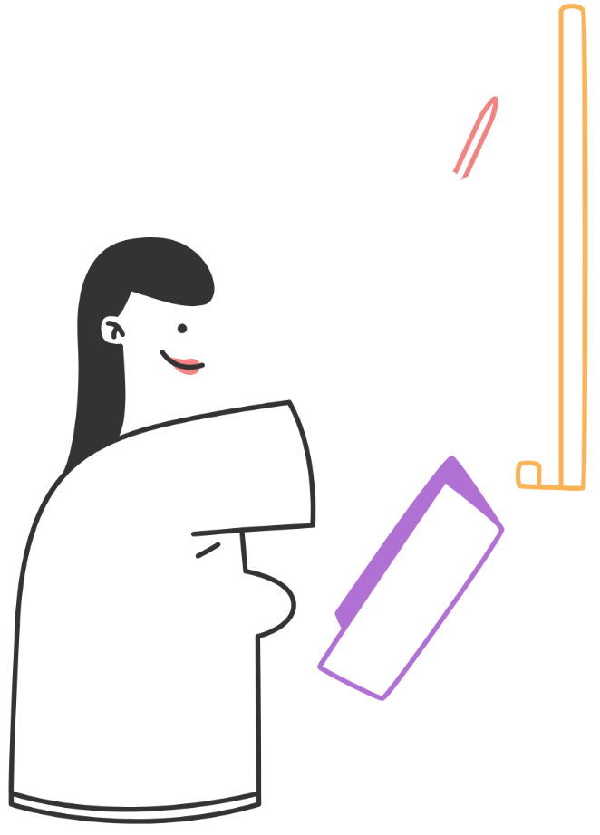
Exemple de plan d’atelier
Introduction du sujet
Mini-activité pour les participant.e
Questions
Conclusion et remerciement

Slide 6

5
Présente ton atelier à ton groupe
4
Chaque personne utilise la grille de rétroaction.
3
2
1
0
Clarté
Organisation
Langue
Engagement

Slide 7



Présentation
Comment animer l’atelier? Les mots pour …
Expliquer …
Aujourd’hui, je vais vous montrer comment… La première étape, c’est… Ensuite… Faites attention à…
Encourager …
Vous pouvez le faire. Essayez maintenant. Très bien, continuez.
…
…
Vérifier la compréhension
Est‑ce que c’est clair ? Avez‑vous des questions ?
Notes:
Qu’est‑ce qui rend une explication facile à suivre ?
Quels mots et phrases aident à l’explication (Connecteurs : d’abord, ensuite, maintenant, mais, alors, encore, en plus, et puis, attention…) ?
Quels mots et phrases aident à l’interaction (Interrompre poliment pour faire répéter, s’assurer que l’interlocuteur à bien compris)
Quels temps pour les verbes? L’impératif, il faut + infinitif
Quelles stratégies aident ? (les gestes, les expressions du visage, les visuels, l’utilisation de la bonne grammaire, etc.)

Slide 8

Mes ajustements à mon plan d’atelier
…
…
…

Slide 9
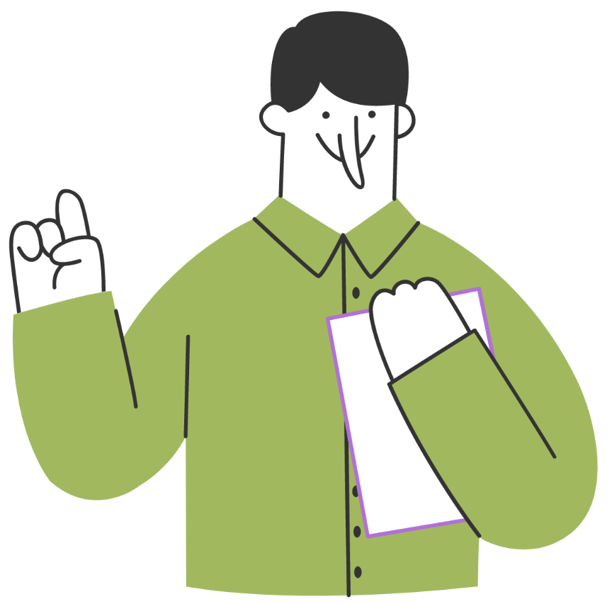


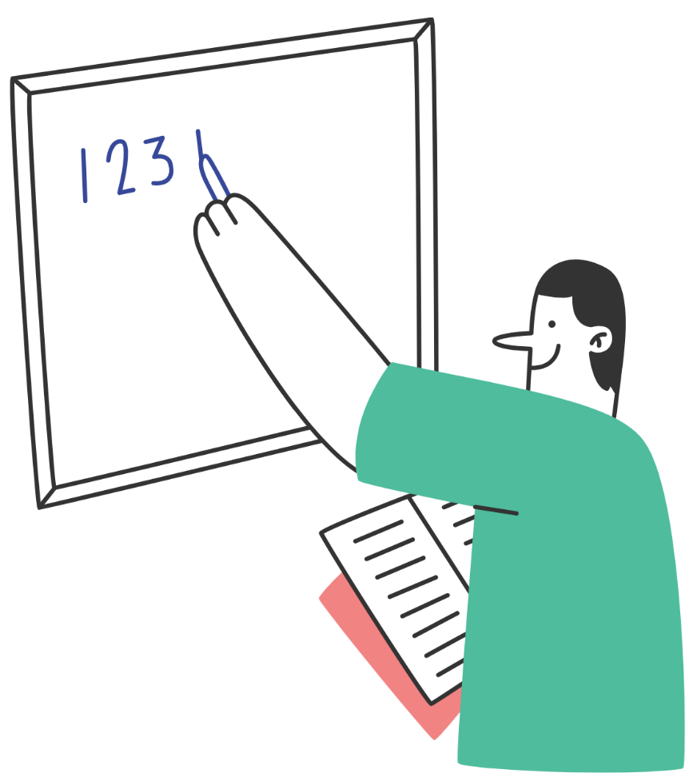
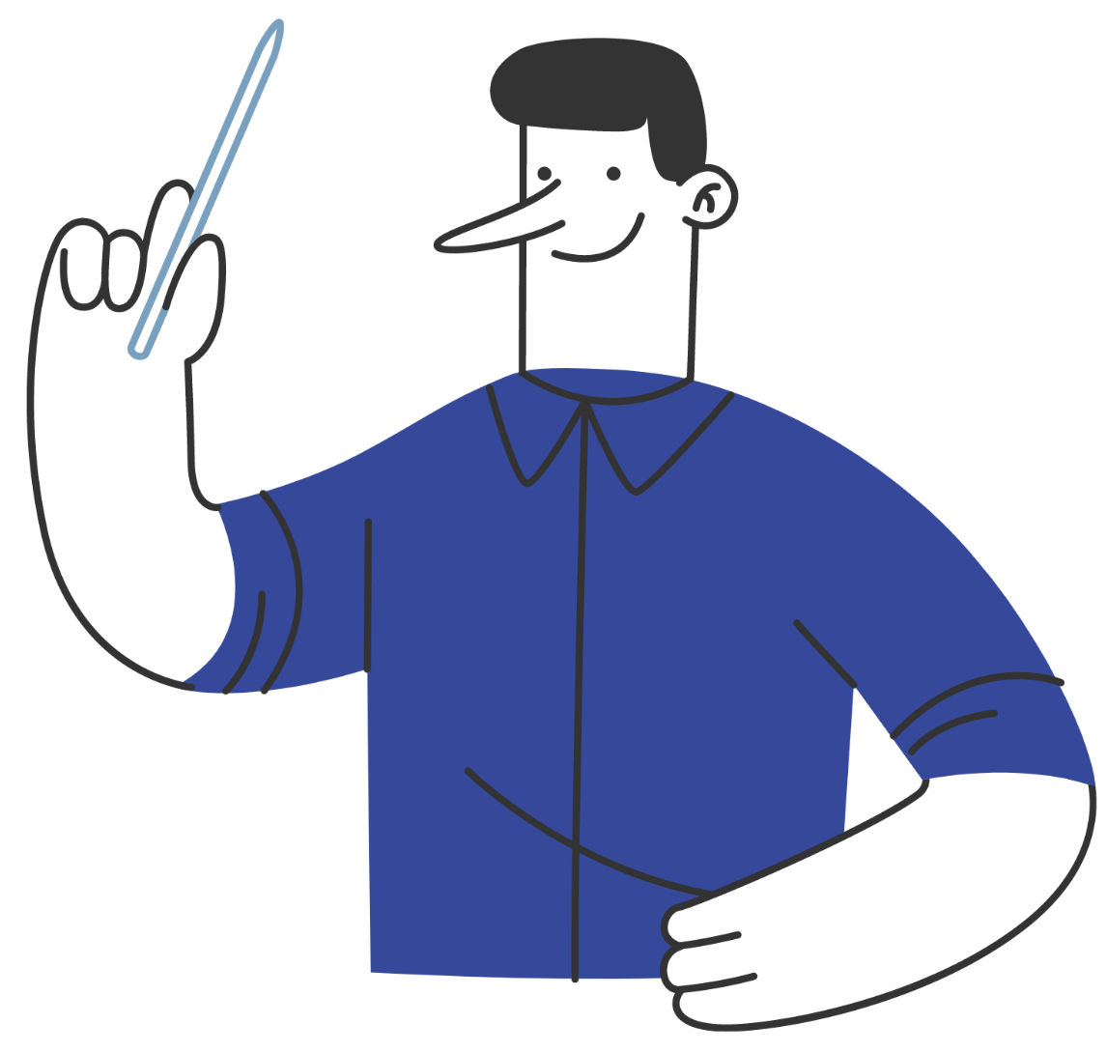
La classe devient un centre de conférence
Titre de l’atelier…
Titre de l’atelier…
Titre de l’atelier…
Le programme des ateliers
Titre de l’atelier…
Titre de l’atelier…
Titre de l’atelier…
Présentation des ateliers par les élèves
Le public participe et note une chose apprise
Titre de l’atelier…
Titre de l’atelier…
Titre de l’atelier…

Slide 10

En groupe, je parle de
Ce que j’ai appris sur moi comme communicateur ou communicatrice.
Ce qui était difficile.
Ce dont je suis fier ou fière.

Slide 11

FÉLICITATIONS!
Ce certificat est décerné à
…………………
pour avoir animé un atelier
lors du Mini‑AOPLV 2026
Icône par Party icon, Freepik.

Slide 12
Crédits
Ce document a été réalisé pour K-12 Studio
Le modèle de cette présentation provient de SlideCarnival, Grey Cute Illustrative E-Learning Slides.

